Slide 1

Региональный фестиваль проектов-победителей в рамках регионального проекта «Школьное инициативное бюджетирование в общеобразовательных организациях Самарской области»
Направление практики: финансовое просвещение детей и молодежи
Наименование субъекта: Самарская область
Автор практики: Министерство образования и науки Самарской области;
региональный центр финансовой грамотности населения Самарской области
Лапшова Татьяна Евгеньевна, тел. (846) 332-19-86 , e-mail: tatiana_lap61@mail.ru
Шурунова,. Елена Леонидовна, тел. (846) 979-79-62, e-mail: rcfg63@yandex.ru

Slide 2
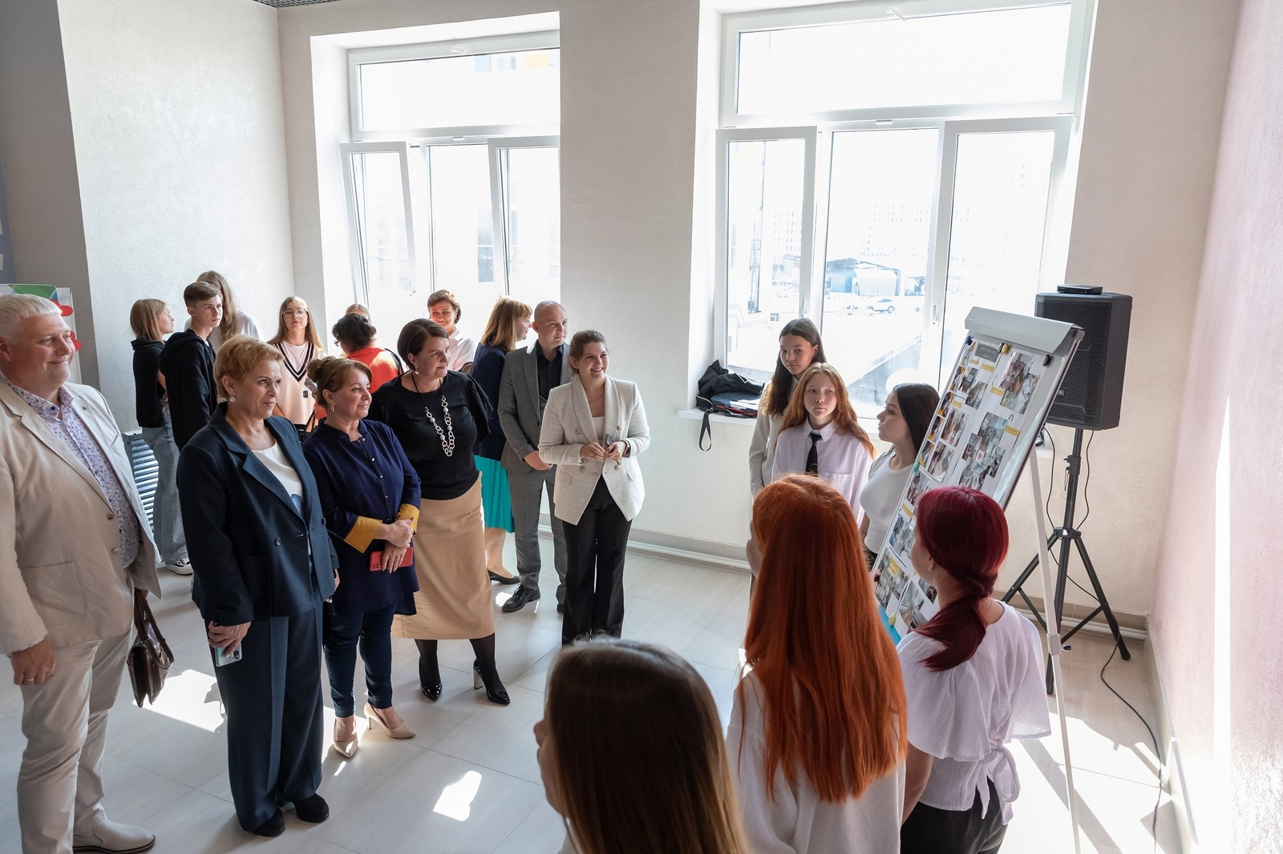
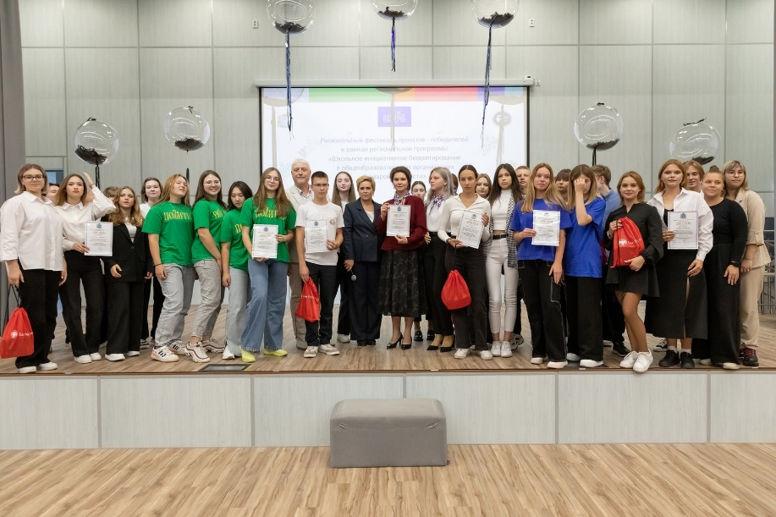
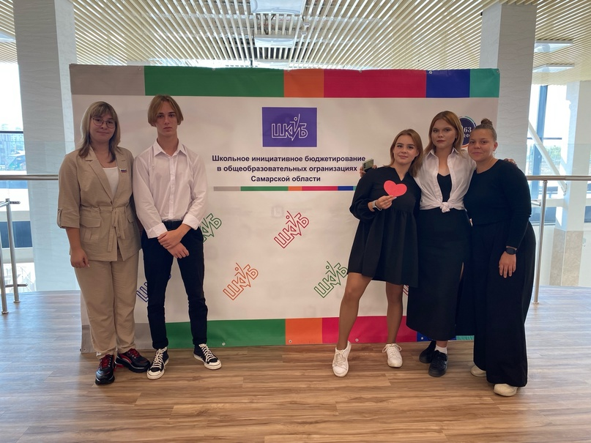
Региональный фестиваль проектов-победителей в рамках регионального проекта «Школьное инициативное бюджетирование в общеобразовательных организациях Самарской области»

Slide 3


Организаторы
Региональный фестиваль проектов-победителей в рамках регионального проекта «Школьное инициативное бюджетирование в общеобразовательных организациях Самарской области»
мои финансы
Министерство образования и науки Самарской области
Межрегиональный форум «Созвездие IQ - Самарский НАНОГРАД»
Региональный центр финансовой грамотности населения Самарской области
Участники
Цель
от 5 000 чел./год и выше – обучающиеся образовательных организаций Самарской области
Освоение технологий инициативного бюджетирования, приемов командообразования, основ проектной деятельности, знакомство с азами функциональной грамотности

Slide 4
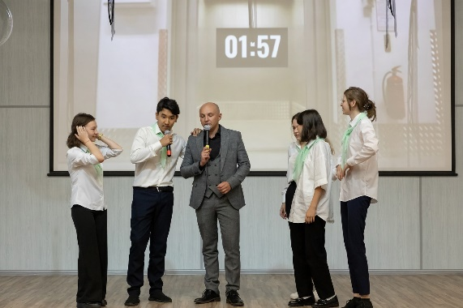
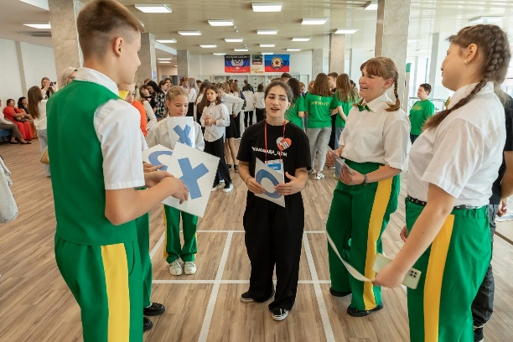
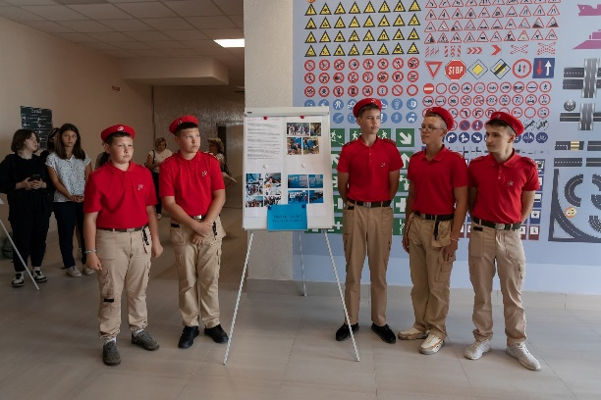
Форматы работы по финансовой грамотности
Защита проектов
Интерактивные площадки
Форматы проектов
На фестивале команды — победители представили свои проекты в формате «Лифт», видеопрезентации и стендовой защиты
Для участников Фестиваля волонтерами «Центра социализации молодежи» были организованы интерактивные площадки: финансовый ребус, бесконечный магазин, квиз по финансовой грамотности
В рамках реализации проекта ШкИБ в школах созданы: 10 центров детских инициатив, 10 коворкинг-зон (комфортные зоны отдыха в рекреациях), 2 школьных тира, туристский центр, школьный театр, медиастудия, живой уголок.

Slide 5
Результат
Региональный фестиваль проектов-победителей в рамках регионального проекта «Школьное инициативное бюджетирование в общеобразовательных организациях Самарской области»
Популяризация школьного инициативного бюджетирования среди обучающихся, педагогического и родительского сообществ общеобразовательных организаций Самарской области, выявление и стимулирование инициаторов лучших проектов школьного инициативного бюджетирования в образовательных организациях Самарской области

